Slide 1




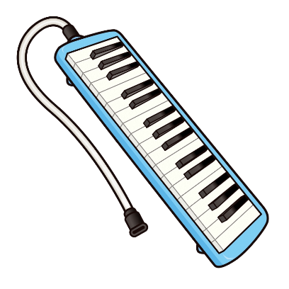

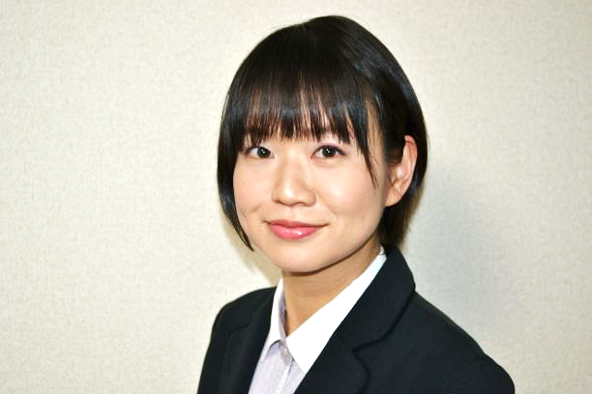
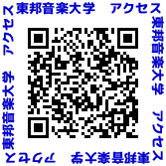

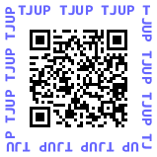
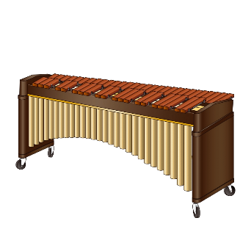
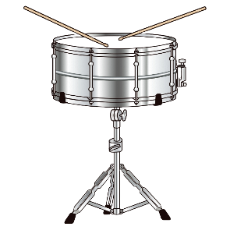
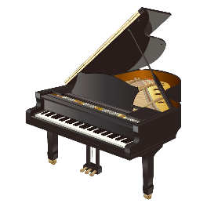
主催：埼玉東上地域大学教育プラットフォーム（TJUP））
運営：東京家政大学 日本医療科学大学 山村学園短期大学 東邦音楽大学
音楽を通した
コミュニケーション
〜みんなで楽器演奏等の
体験を共有してみよう〜
【体験内容】
非言語的なコミュニケーションって何だろう？？
楽器に合わせて声を出したり、演奏したりすることで他者とのコミュニケーションを体験してみよう！！
きのした ようこ
講師 木下 容子 東邦音楽大学准教授
洗足学園音楽大学卒(音楽教育専攻)、東京学芸大学大学院修了(特別支援教育専攻 支援方法コース)。応用行動分析に基づいた音楽療法を、児童・高齢者・精神科などの領域で実践。
日本音楽療法学会認定音楽療法士。
日時：2024.10.19（土） 10：30〜
会場：東邦音楽大学
川越キャンパス16号館スタジオA教室
受講料：無料
定員：15名
※ 募集定員に達した時点で締め切りとします。
対象：TJUP会員校学生
参加申込先：
申込窓口：◯◯課
連絡先： ◯◯◯ー ◯◯◯◯ー ◯◯◯◯
締切：2024.10.4（金）
★体調がすぐれない場合は参加を
ご遠慮ください。
【お問い合わせ】
〒350-0015 埼玉県川越市今泉８４
東邦音楽大学
☎︎０４９ー２３５ー２１５７
（受付時間９：００～１７：００）
TJUPとは・・？
地元で学び、地元で生きていく若い世代への支援」をビジョンに、大学・短期大学、自治体、事業者等が一緒になって「社会に向けた高度教育の提供」「地域産業の活性化」「生活しやすい地域づくりの推進」の観点から地域活性化を目指す団体です。

